Slide 1
Мастер класс
Проектная деятельность на уроках математики

Slide 2
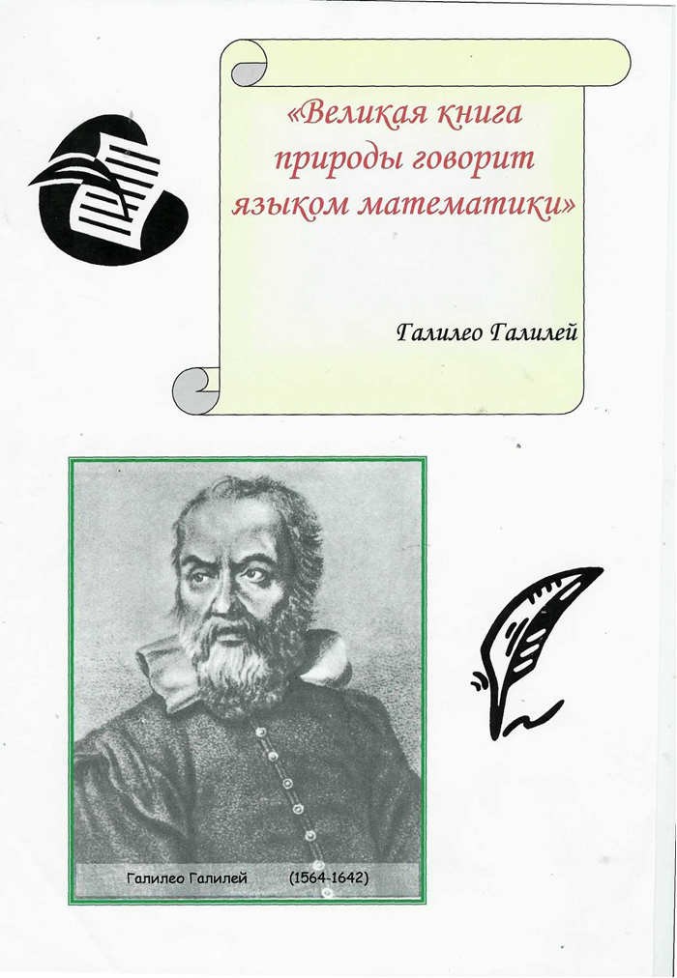

Slide 3
Тема проекта: Геометрические фигуры в жизни и в природе

Slide 4
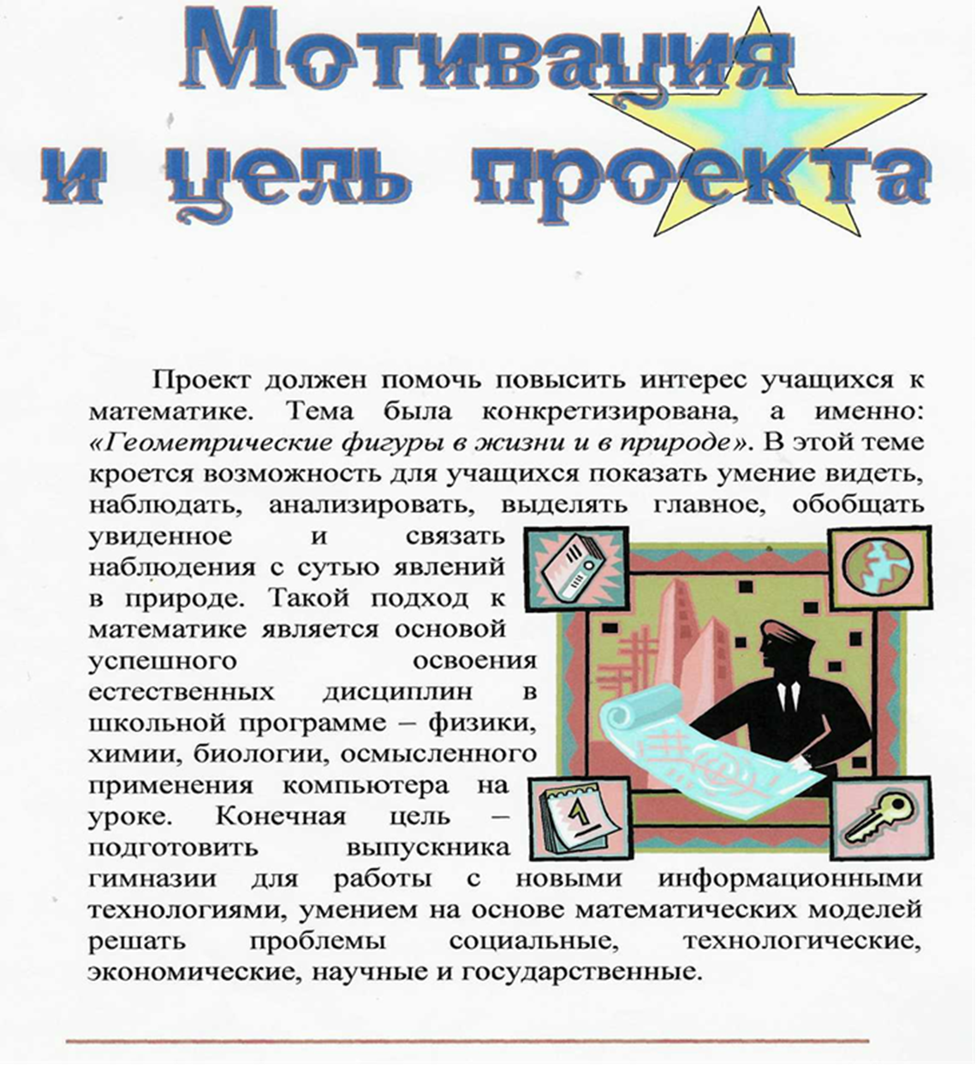

Slide 5
Геометрические фигуры в жизни и в природе
Геометрия зародилась в глубокой древности из наблюдения в повседневной жизни. Строя жилища и храмы, украшая их орнаментами, различая землю, измеряя расстояния и площади, человек применял свои знания о форме , размерах и взаимная расположении предметов, он использовал геометрию.
Если мы говорим, что природа говорит языком математики, то буквы этого языка – отрезки, круги, треугольники и другие математические фигуры.

Slide 6
игра
Какую «букву» языка математики вы выбрали ?
1.Отрезок
2.Треугольник
3. Окружность

Slide 7
Проект на тему: Геометрические фигуры в жизни и в природе
№1 Инженеры строители (постер)
№2 Эксперты (брошюры)
Время 10 минут

Slide 8
Итог проекта

